Slide 1
Dokumentasjon

Slide 2
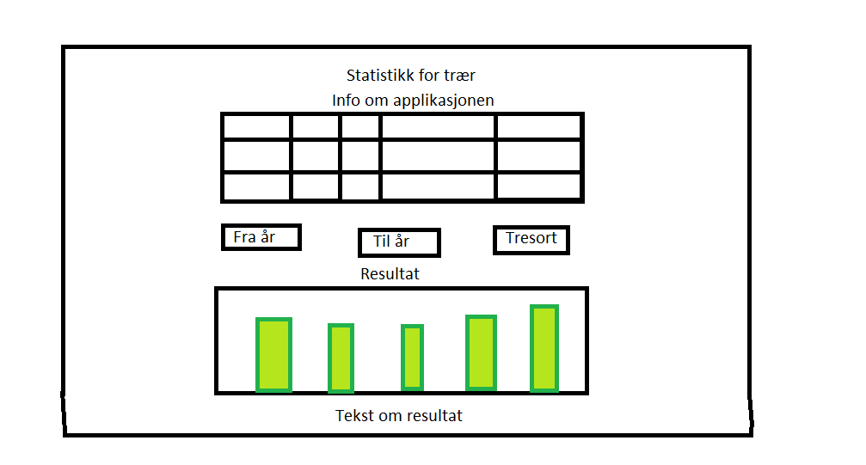
Wireframe

Slide 3
Use Case
Bruker velger fra år
1
Bruker velger til år
2
Bruker velger tresort
3
Program regner ut resultat
4
Bruker leser resultat
5

Slide 4
Pseudokode
Input.onchange = regnUtProsent;
Funksjon regneUtProsent(){
år1 / år2 * 100;
tegneDiagram()
}
Funksjon tegneDiagram(){
tegn div diagram;
}

Slide 5
Flytdiagram
Starter kode
Bruker velger informasjon
Når alt er satt kjør kode
Regner ut resultat
Viser resultat

